Slide 1

Бурмистрова
Наталья Анатольевна
МБОУ «Комсомольская средняя общеобразовательная школа №2»
Чамзинского муниципального района
Учитель истории и обществознания

Slide 2
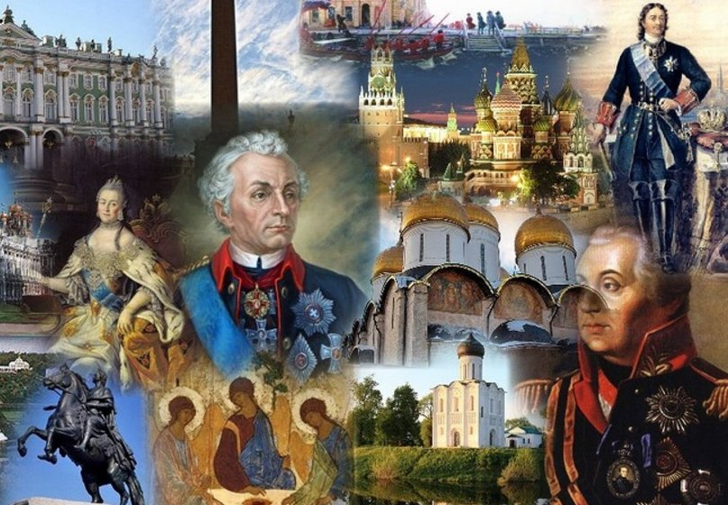

Slide 3
Два чувства дивно близки нам,
В них обретает сердце пищу:
Любовь к родному пепелищу,
Любовь к отеческим гробам.
Животворящая святыня!
Земля была б без них мертва.

Slide 4
Внешняя политика России в правление Екатерины II.
Присоединение Крыма.
В те дни, как всюду скороходом
Пред русским ты бежишь народом
И лавры рвешь ему зимой,
Стамбулу бороду ерошишь,
На Тавре едешь чехардой;
Задать Стокгольму перцу хочешь…
Г. Р. Державин

Slide 5
Соединить Каспийское море с Черным, оба – с Балтийским и Северным, и направить сюда транзитом торговлю Китая и Восточной Индии – значило возвысить Россию на степень могущества высшую, чем прочие государства Европы и Азии.
Императрица Екатерина II

Slide 6
1. Южный вопрос - Обеспечение выхода россии к черному морю. Присоединение крыма.
2. Западный вопрос - Возвращение в состав россии украинских и белорусских земель.
3. северный вопрос - обеспечение безопасности петровских завоеваний в прибалтике.
НАПРАВЛЕНИЯ и ЗАДАЧИ
ВНЕШНЕЙ ПОЛИТИКИ РОССИИ

Slide 7
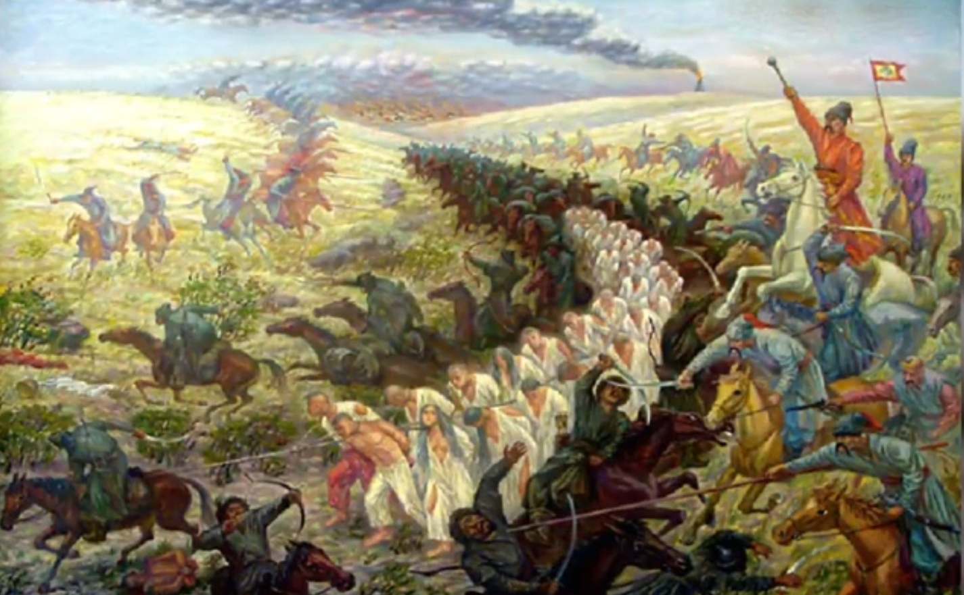

Slide 8
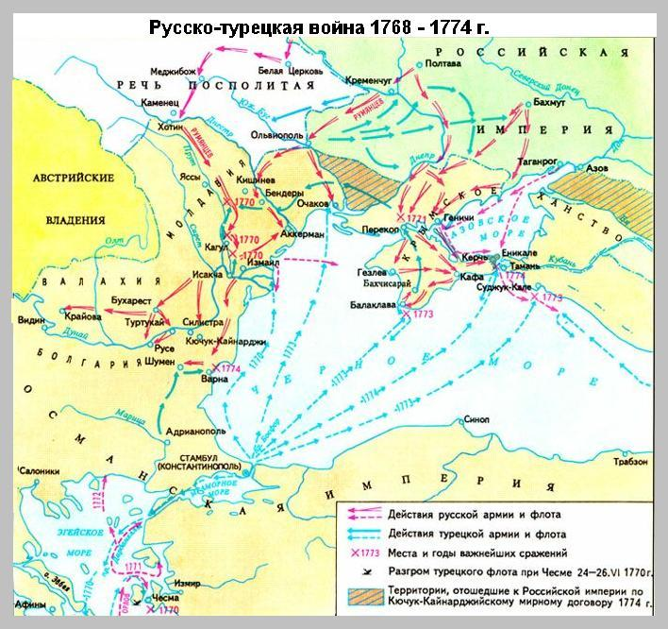

Slide 9
Екатерина II даровала титулы своим полководцам:
Алексей Орлов – «Чесменский»
Александр Суворов – «Рымникский»
Петр Румянцев – «Задунайский»
Григорий Потемкин – «Таврический»

Slide 10
Из мирного договора между Россией и Турцией, заключенного в Кючук-Кайнарджи (1774 г)
«…3. Все татарские народы: крымские, буджатские, кубанские…имеют быть признаны вольными и совершенно независимыми от всякой посторонней власти…
18. Замок Кинбурн, лежащий в устье реки Днепра, с довольным округом по левому берегу Днепра…остается в полное, вечное и непрекословное владение Российской империи.
19. Крепости: Еникале и Керче, лежащие в полуострове Крымском… остаются в полное, вечное и непрекословное владение Российской империи.
20. Город Азов с уездом его и рубежами…вечно Российской империи принадлежать имеет…»
Турция выплачивала контрибуцию в 4 млн. рублей.
Российская империя получила право иметь свой флот на Черном море, а русские корабли – право прохода через проливы Босфор и Дарданеллы

Slide 11
Князь Григорий Потемкин
Приобретение Крыма ни усилить, ни обогатить вас не может, а только покой доставит. Удар сильный да кому! Туркам: это вас еще больше обязывает. Поверьте, что вы сим приобретением бессмертную славу получите и такую, какой ни один государь в России еще не имел…сколько вам будет стыда и укоризны от потомства, которое при хлопотах так скажет: «Вот она могла, да не хотела или упустила».

Slide 12
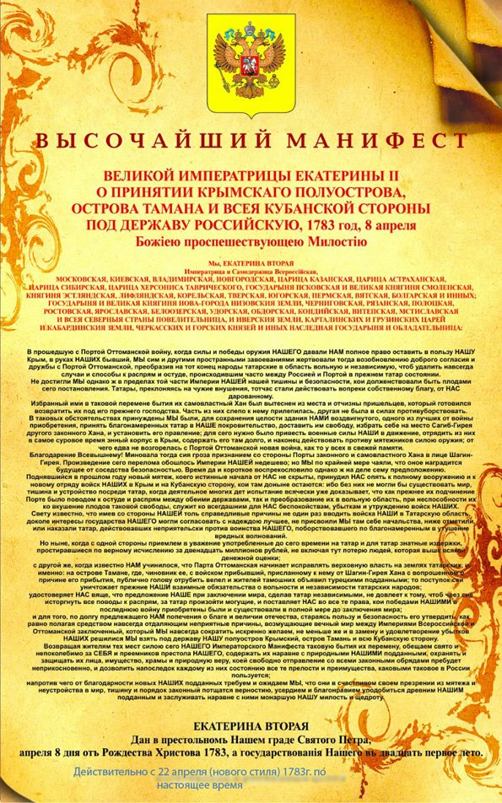
19 апреля 1783г – манифест Екатерины II о присоединении Крыма

Slide 13
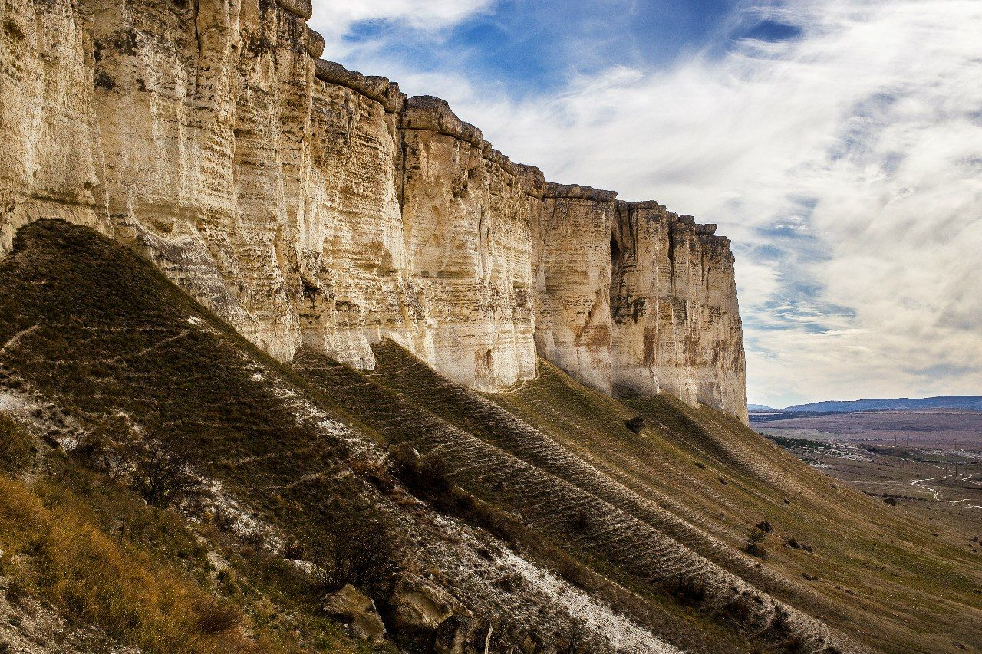
На вершине горы Ак-кая (Белая скала) Потемкин принимает присягу на верность и от татарской знати, и от выборных всех слоев населения. Вхождение в империю празднуют три дня. Где совсем недавно турки сбрасывали преступников, оскверняя почитаемое место крымских татар, были салюты, скачки, игры.
Что получили крымские татары: - знать дворянские титулы, без права иметь крепостных; -сохранялась собственность, в том числе земельная; -крымских татар освободили от воинской повинности; - население свободно могло исповедовать ислам
В целом народы Крыма, а это в большинстве своем были татары восприняли Манифест спокойно.

Slide 14
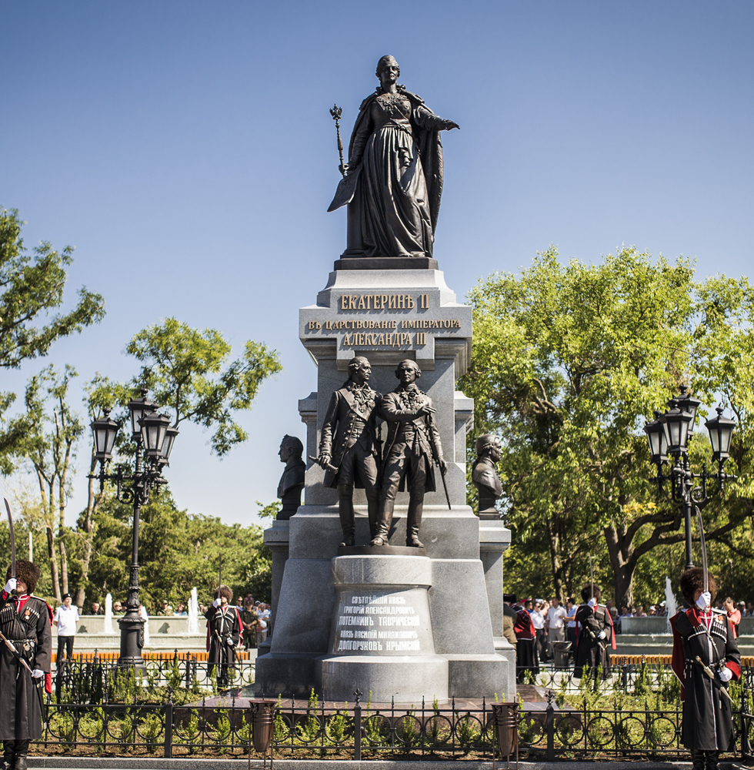
«Что не говори, а правда нужна!»

Slide 15
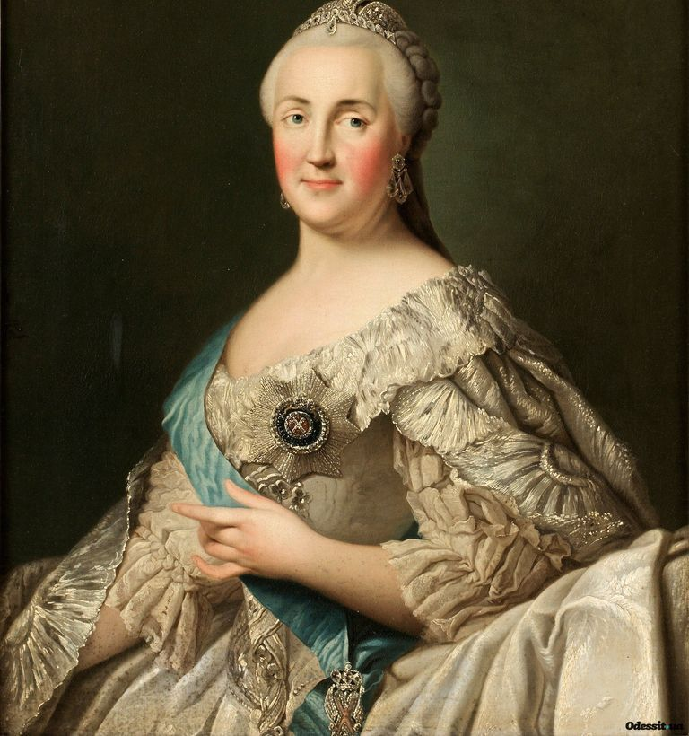

Slide 16
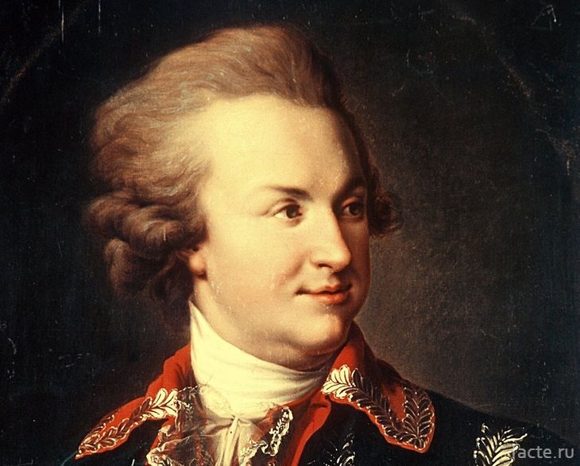
Князь Григорий Потемкин-Таврический

Slide 17
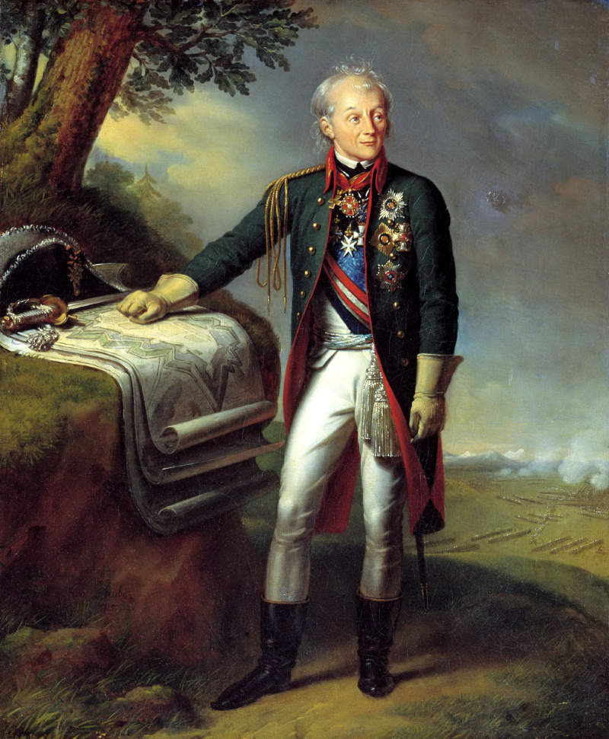
Граф Александр Суворов-Рымникский

Slide 18
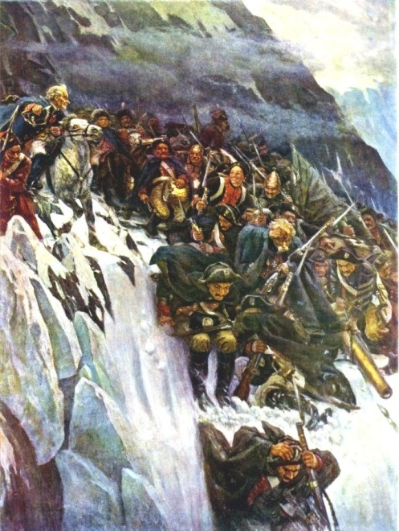
Переход Суворова через Альпы

Slide 19
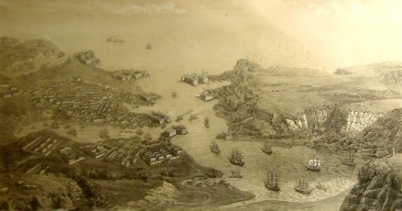
Севастопольская бухта

Slide 20
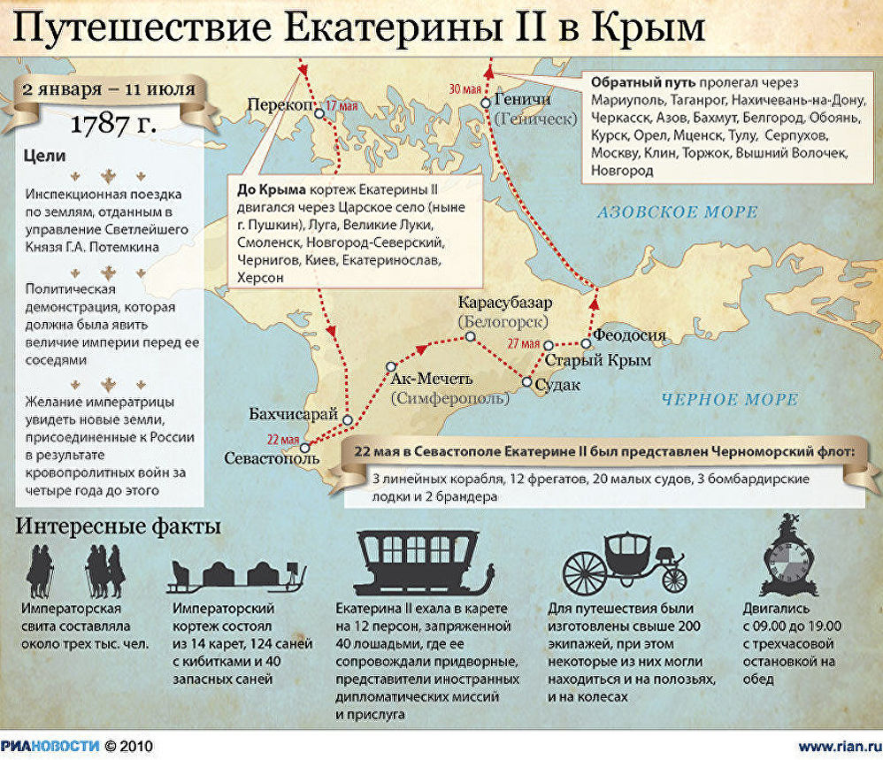

Slide 21
Значение освоения Крыма
-Заселение и хозяйственное освоение большой территории – в будущем развитый аграрный и индустриальный район Российской империи.
-Укрепило и обезопасило южные границы.
-Создан мощный черноморский флот, военно-морские базы и верфи.
-Крым – район высокой культуры земледелия, виноградарства, виноделия, шелководства.
-Многонациональный состав способствовал особой культуре общения.

Slide 22
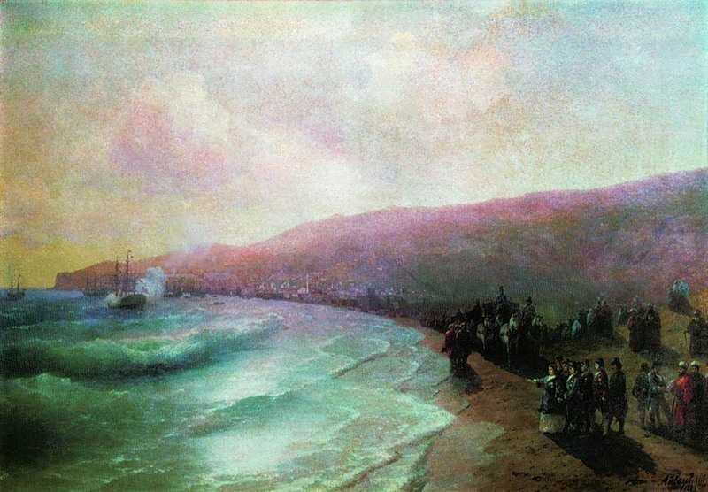
Приезд Екатерины II в Феодосию

Slide 23
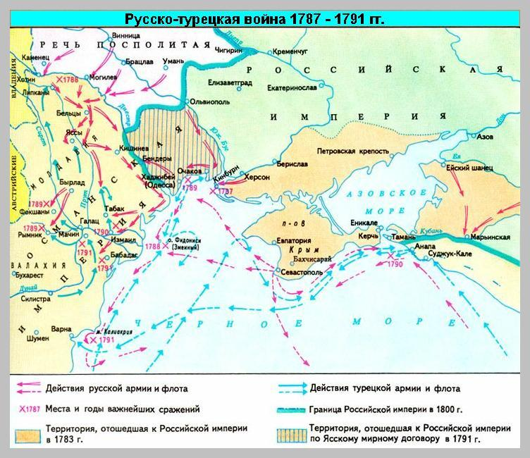

Slide 24
Результаты внешней политики
Екатерины II
«Не знаю, как будет при вас, а при нас ни одна пушка в Европе без позволения нашего выпалить не смела» канцлер, граф А.Безбородко
Увеличение населения России | Изменение геополитического положения
С 22 млн человек до 36 млн. Есть мнение историков, что в два раза за 34 года правления | Россия из великой европейской державы превратилась в великую мировую державу

Slide 25
